Slide 1


Xv6 源码阅读汇报：管道
汇报人：王泽黎、姚永舟
汇报时间：2024年10月21日
Notes:
照片为学生拍摄的礼堂

Slide 2

1
管道概述
2
pipealloc() & pipeclose()
3
pipewrite() & piperead()
4
各读写情况动画演示
5
剩余基础题目分析
6
进阶题-spinlock读写锁调研
目录
Contents
Notes:
图片可以替换

Slide 3

01
第一部分：管道概述

Slide 4
WHY PIPE？
由于每一个进程都有一个独立的虚拟地址空间，一个进程不能直接访问另一个进程的地址空间，所以需要由操作系统来提供进程之间的通信方式
很自然的，如果需要将数据从一个进程发送给另一个进程，就需要有一个“共享”的内存区域存在，使得不同进程都可以去访问这个区域。

Slide 5
HOW PIPE？
存在一个共享的内存区域，存在一个写入进程，一个读取进程。
Buffer
Process Write
Process Read

Slide 6
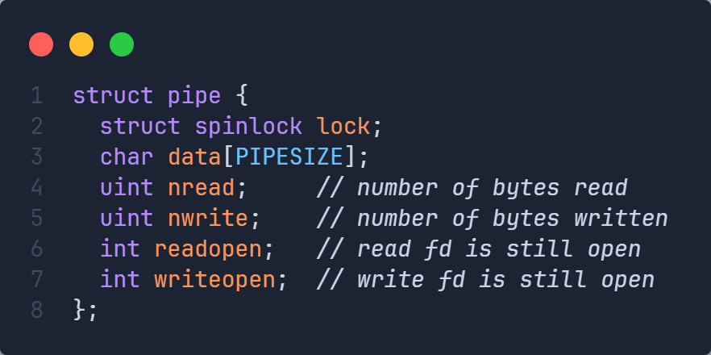
WHAT’S PIPE
一个管道结构体该怎么实现？
对管道的读写应该是互斥的→需要有锁
管道当前的状态→需要有读写位置的index标识
读端口和写端口开没开→标识
存放的数据→data数组

Slide 7
搭建管道
File A
Proc P
FD_PIPE
Pipe
READABLE
ofile[]

Slide 8
搭建管道
当进程fork时，子进程会继承父进程的ofile
Proc W
Proc R
File A
File B
Pipe
FD_PIPE
FD_PIPE
READABLE
WRITEABLE

Slide 9
02
第二部分：pipealloc() & pipeclose()

Slide 10
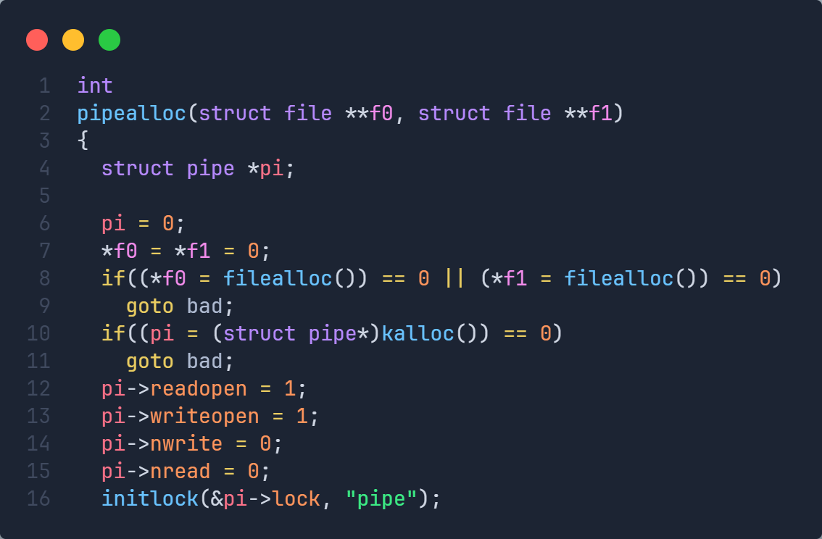
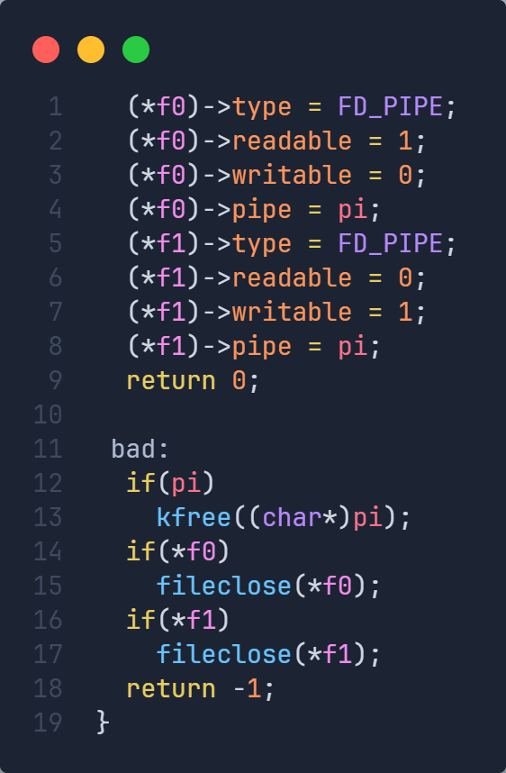
pipealloc()函数
初始化文件结构体、锁、管道结构体

Slide 11
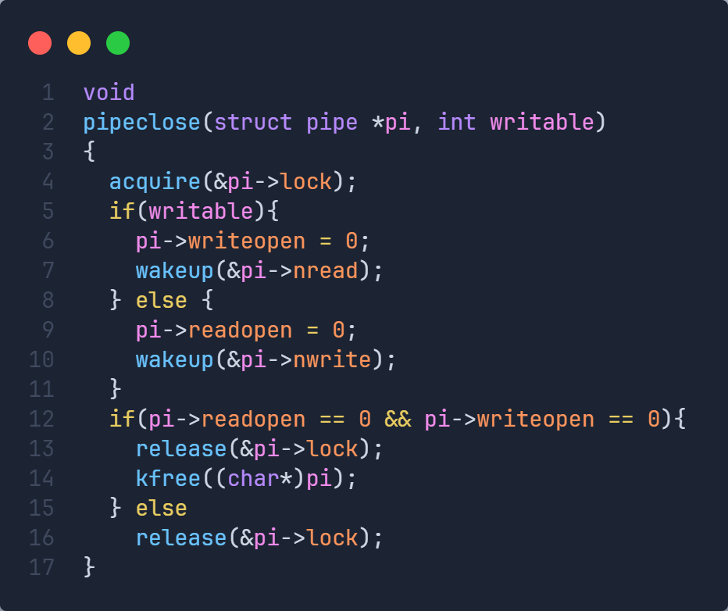
pipeclose()函数
用来关闭管道的写端口或者读端口
writeable = 1 关闭写端口
writeable = 0 关闭读端口
如果读写端口均已关闭，就可以销毁这个管道了。

Slide 12
03
第三部分:pipewrite() & piperead()

Slide 13
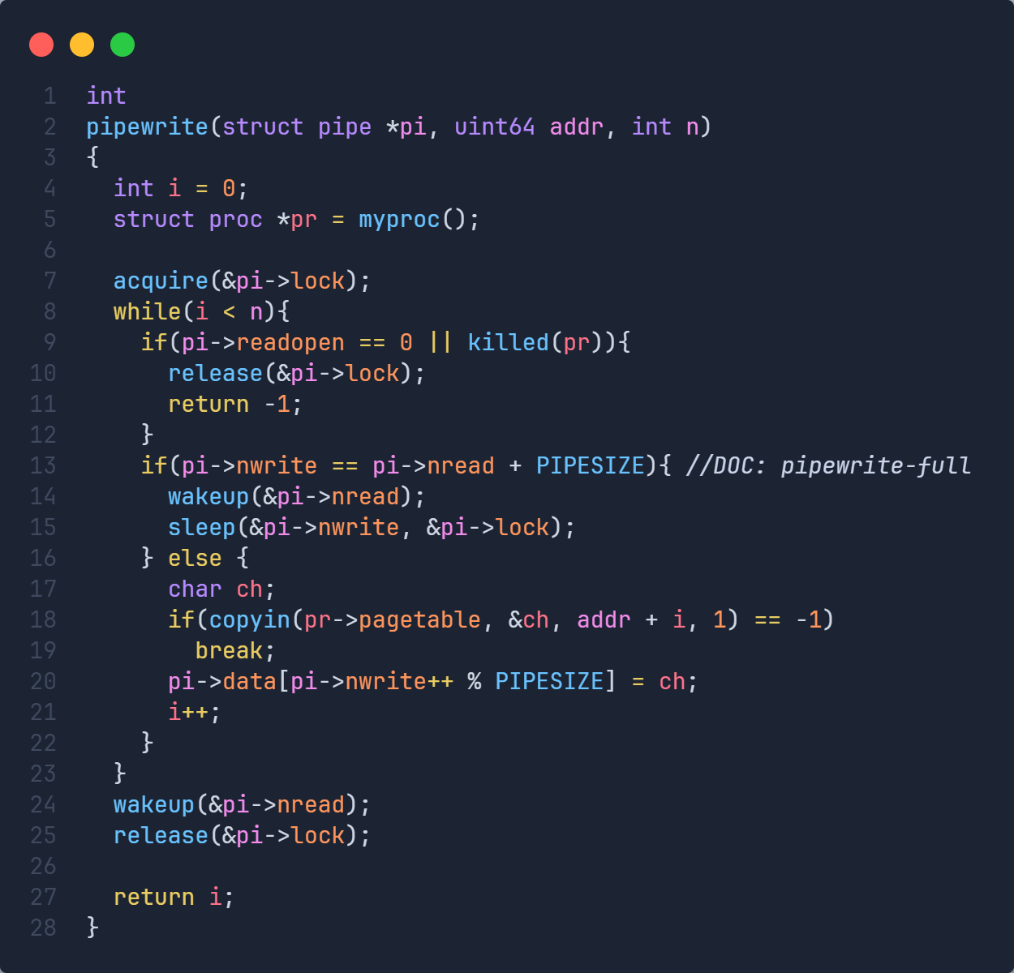
基础题2-1:pipewrite()函数语义
对管道的读/写操作是互斥的,并且不允许多个进程同时读/写，因此第一步要获取管道的锁
首先检查读端口是否关闭或进程是否已被杀死(此时没有再写入数据的必要)，释放锁即可。
在写的过程中，唯一的特殊情况是已写满，此时就需要唤醒正在休眠的读线程，并将写线程加入休眠队列
正常的写，就是使用copyin函数从实际地址处取字节并写入缓冲区，注意data的index，表明这是一个循环缓冲区。
写入完成后，就可以唤醒休眠的读进程，并释放锁。

Slide 14
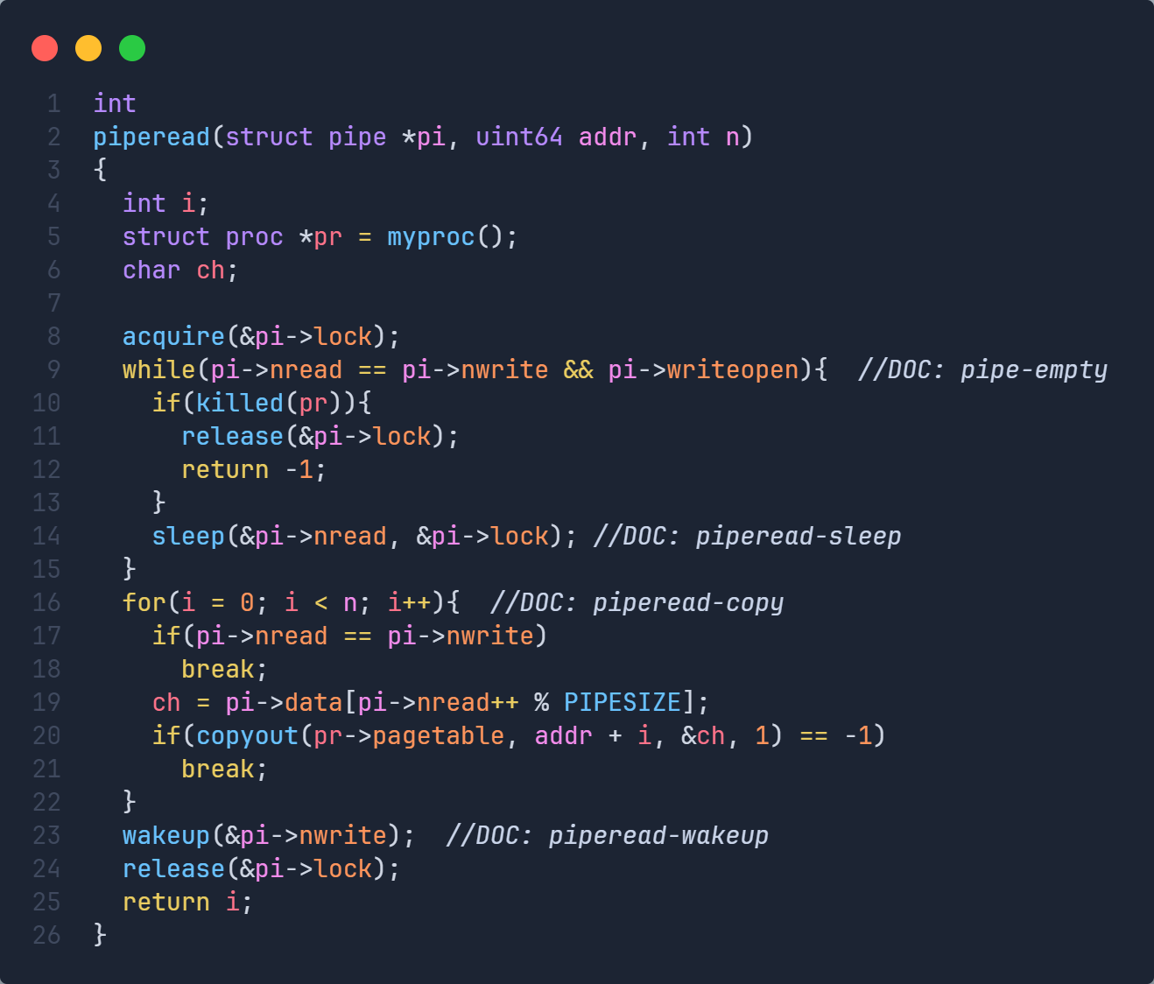
基础题2-1:piperead()的函数语义
在读的过程中，唯一的特殊情况是已读空
Sleep / Wakeup 的条件
正常的读，就是使用copyout函数从缓冲区内取字节并写入实际内存地址。
读取完成后，就可以唤醒休眠的读进程，并释放锁。

Slide 15
04
第四部分:动画演示

Slide 16
基础题2-1/2-2:管道动画演示
尚未进行任何读写操作时
nread
nwrite
BUFFER
读进程休眠队列

Slide 17
基础题2-1/2-2:管道动画演示
写入一定数据后
nread
nwrite
已写入缓冲区
读进程休眠队列

Slide 18
基础题2-1/2-2:管道动画演示
缓冲区满
nread
nwrite== nread + BUFFERSIZE
已写入缓冲区
当前写进程加入休眠队列
sleep(&pi->nwrite, &pi->lock);
唤醒休眠队列中的读进程
wakeup(&pi->nread);
读进程休眠队列
写进程休眠队列

Slide 19
基础题2-1/2-2:管道动画演示
nread
缓冲区空
nwrite
== nread
唤醒休眠队列中的写进程
wakeup(&pi->nwrie);
写进程休眠队列

Slide 20
基础题2-1/2-2:管道动画演示
缓冲区非空非满时的动态读写
nread
nwrite
已写入缓冲区

Slide 21
基础题2-1/2-2:管道动画演示
缓冲区非空非满时的动态读写
nread
nwrite
已写入缓冲区

Slide 22
基础题2-1/2-2:管道动画演示
缓冲区非空非满时的动态读写
nread
nwrite
已写入缓冲区

Slide 23
05
第五部分：剩余基础题目分析

Slide 24
基础题3
只有一个读者和写者时，使用 if 代替 pipewrite（）中的while 会对语义和正确性产生影响吗？若有多个读者或多个写者呢？
由于while循环的循环条件是 i < n，所以只要写入数据量大于1字节，无论是一个读者和写者，还是多个读者或多个写者，都是会影响语义和正确性的

Slide 25
基础题4
只有一个读者和写者时，使用 if 代替 piperead（）中的while 会对语义和正确性产生影响吗？若有多个读者或多个写者呢？
一个读者和写者:不会产生影响，休眠期间不会有别的读者读走刚写入的数据，只要写入，下次一定不会再为空，可以替换为if
多个读者或多个写者:从休眠中唤醒时，有可能新写入的数据已经被其他读者进程读走了，导致这个新唤醒的读进程醒来后面对的还是一个空管道，这样就会直接跳过循环读取的过程，释放锁，出现了问题。

Slide 26
06
第六部分：进阶题
—— spinlock读写锁调研

Slide 27
进阶题
Linux kernel 中读写锁主要分为两种类型，分别是：
1. spinlock 类型
2. 信号量类型
请阅读相关代码并查找资料，介绍读写锁的由来、特性，基本原理和使⽤场景，并且选择上述⼀种类型，给出相应的数据结构和⽀持的操作

Slide 28
读写锁的由来
读写锁（readers and single writer lock）是一种同步机制，允许多个线程同时读取共享资源，但在写入共享资源时，必须独占访问。读写锁的设计目的是提高并发性和性能，特别是在读操作远多于写操作的场景下

Slide 29
读写锁的特性
读锁（共享锁）：多个线程可以同时持有读锁，允许并发读取
写锁（独占锁）：只有一个线程可以持有写锁，写锁会阻塞其他读锁和写锁的获取
升级和降级：某些实现允许将读锁升级为写锁或将写锁降级为读锁
[参考文档https://www.boost.org/doc/libs/1_86_0/doc/html/thread/synchronization.html#thread.synchronization.mutex_concepts.upgrade_lockable)

Slide 30
读写锁的基本原理
允许多个读者同时访问共享资源，不允许读者和写者同时访问资源；写者在进行写操作时要独占资源
读操作：
如果没有写者持有锁，且没有任何写者正在等待获取锁（写者优先），那么读者可以获得读锁并访问共享资源
如果没有写者持有锁，那么读者可以获得读锁并访问共享资源（读者优先）
写操作：如果没有写者持有锁，且所有持有的读锁都已释放，则可以获得写锁

Slide 31
读写锁的使用场景
读写锁适用于读操作频繁、写操作较少的场景，例如：
缓存系统
配置文件读取
数据库查询

Slide 32
Linux Kernel 中的 spinlock 类型读写锁
Linux Kernel 中的读写锁主要有两种类型：基于spinlock的读写锁和基于信号量的读写锁
此处基于 Linux Kernel 6.11.4 版本的源码，简要介绍基于 spinlock 的读写锁的实现

Slide 33
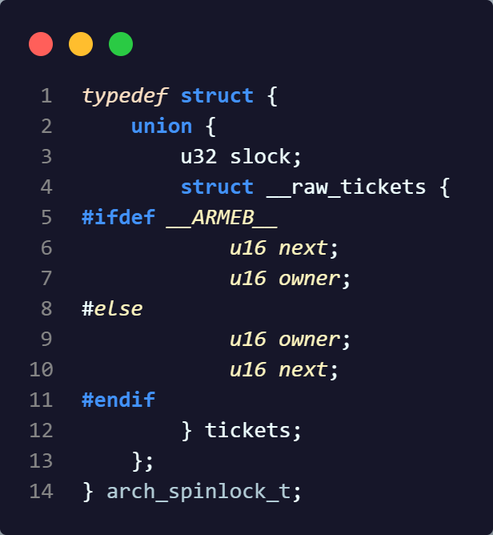
1.arch_spinlock_t 数据结构
arch_spinlock_t是一个自旋锁的数据结构，定义在 spinlock_types.h 文件中
slock：一个32位的整数，用于表示自旋锁的状态
tickets：一个包含两个16位整数的结构体，用于实现公平自旋锁。owner 表示当前持有锁的线程，next 表示下一个等待获取锁的线程
相关操作：
__ARCH_SPIN_LOCK_UNLOCKED：初始化一个未锁定的自旋锁

Slide 34
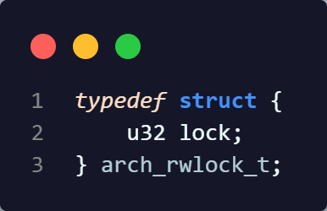
2. arch_rwlock_t 数据结构
arch_rwlock_t 是一个读写锁的数据结构，定义在 spinlock_types.h 文件中。
lock：一个32位的整数，用于表示读写锁的状态
相关操作：
__ARCH_RW_LOCK_UNLOCKED`：初始化一个未锁定的读写锁

Slide 35
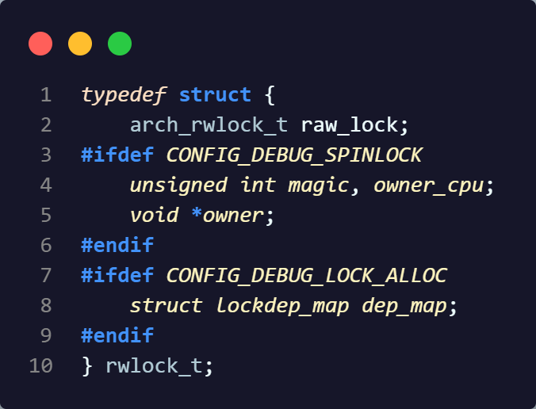
3. rwlock_t 数据结构
rwlock_t 是一个通用的读写锁数据结构，定义在 rwlock_types.h 文件中。
raw_lock：即为底层的 arch_rwlock_t 读写锁
相关操作：
__RW_LOCK_UNLOCKED：初始化一个未锁定的读写锁
`DEFINE_RWLOCK`：定义并初始化一个读写锁

Slide 36
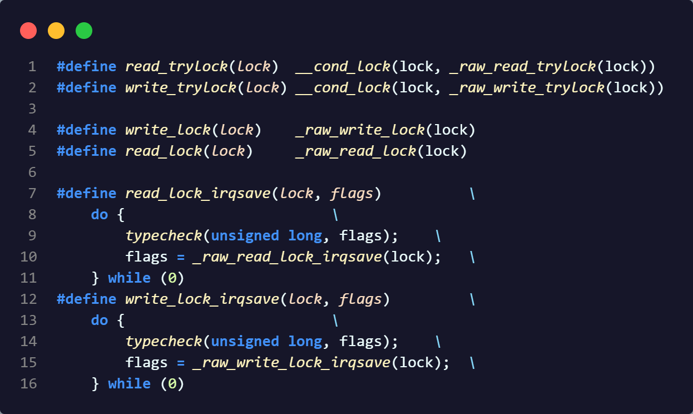
rwlock相关操作
基于spinlock的读写锁的读写锁相关操作主要定义在 rwlock.h 文件中，共三部分，如下是第一部分：
read_trylock(lock)：尝试获取读锁。
write_trylock(lock)：尝试获取写锁。
write_lock(lock)`：获取写锁。
read_lock(lock)`：获取读锁。
read_lock_irqsave(lock, flags)：在禁用中断的情况下获取读锁，并保存中断状态。
write_lock_irqsave(lock, flags)：在禁用中断的情况下获取写锁，并保存中断状态。

Slide 37
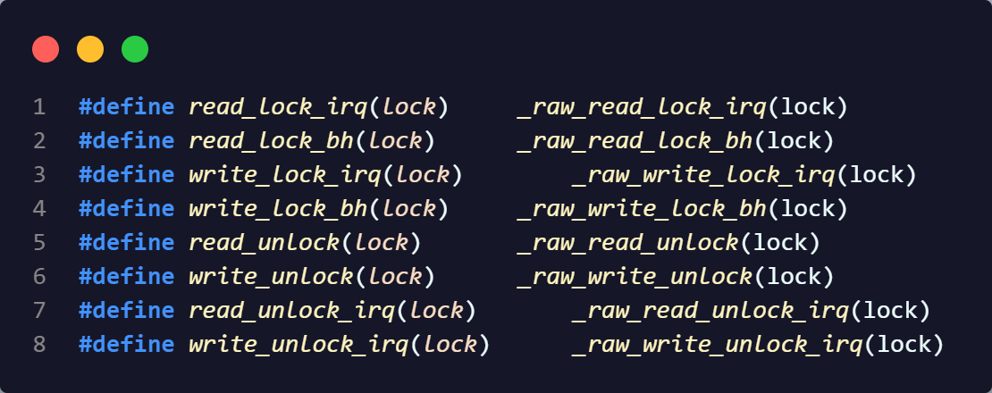
rwlock相关操作
基于spinlock的读写锁的读写锁相关操作主要定义在 rwlock.h 文件中，共三部分，如下是第二部分：
read_lock_irq(lock)：在禁用中断的情况下获取读锁。
read_lock_bh(lock)：在禁用软中断的情况下获取读锁。
write_lock_irq(lock)：在禁用中断的情况下获取写锁。
write_lock_bh(lock)：在禁用软中断的情况下获取写锁。
read_unlock(lock)：释放读锁。
write_unlock(lock)：释放写锁。
read_unlock_irq(lock)：在恢复中断的情况下释放读锁。
write_unlock_irq(lock)：在恢复中断的情况下释放写锁。

Slide 38
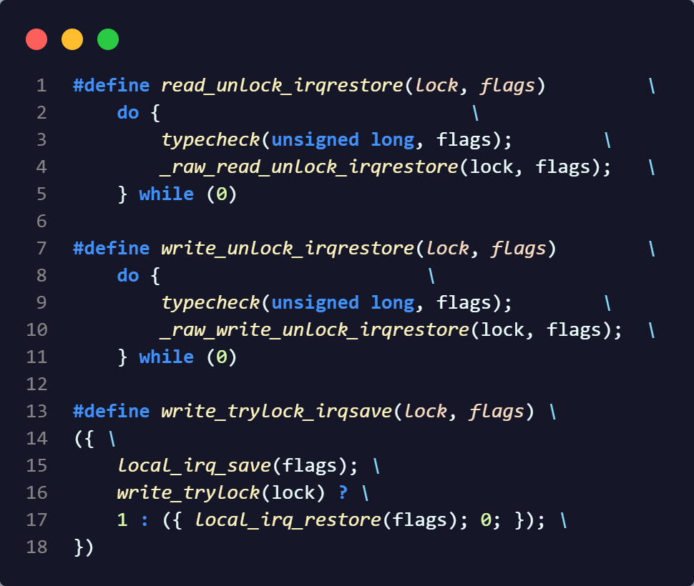
rwlock相关操作
基于spinlock的读写锁的读写锁相关操作主要定义在 rwlock.h 文件中，共三部分，如下是第三部分：
read_unlock_irqrestore(lock, flags)：恢复中断状态并释放读锁。
write_unlock_irqrestore(lock, flags)：恢复中断状态并释放写锁。
write_trylock_irqsave(lock, flags)：在禁用中断的情况下尝试获取写锁，并保存中断状态。

Slide 39
rwlock相关操作
以上操作中有如下几点需要注意：
_lock 和 _trylock：前者失败会阻塞，后者会立即返回值
_unlock_irq 和 _unlock_irqrestore：前者直接恢复中断，后者需要中断状态 flags 参数恢复到此前的中断状态
_lock_irq 和 _lock_irqsave ：前者直接禁用中断，后者则会保存当前中断状态到变量flags
_lock_irqsave 与 _unlock_irqrestore 的应用：如在多层禁用中断锁嵌套的情况下，直接使用_lock_irq 和 _unlock_irq 很可能导致中断提前恢复，进而出错

Slide 40




